Slide 1
Vsakdanje življenje starih grkov
Emilija Dragović 7.c

Slide 2

Uvod
zadrževali so se zunaj
toplo podnebje
najbolj so raziskali življenje v Atenah

Slide 3
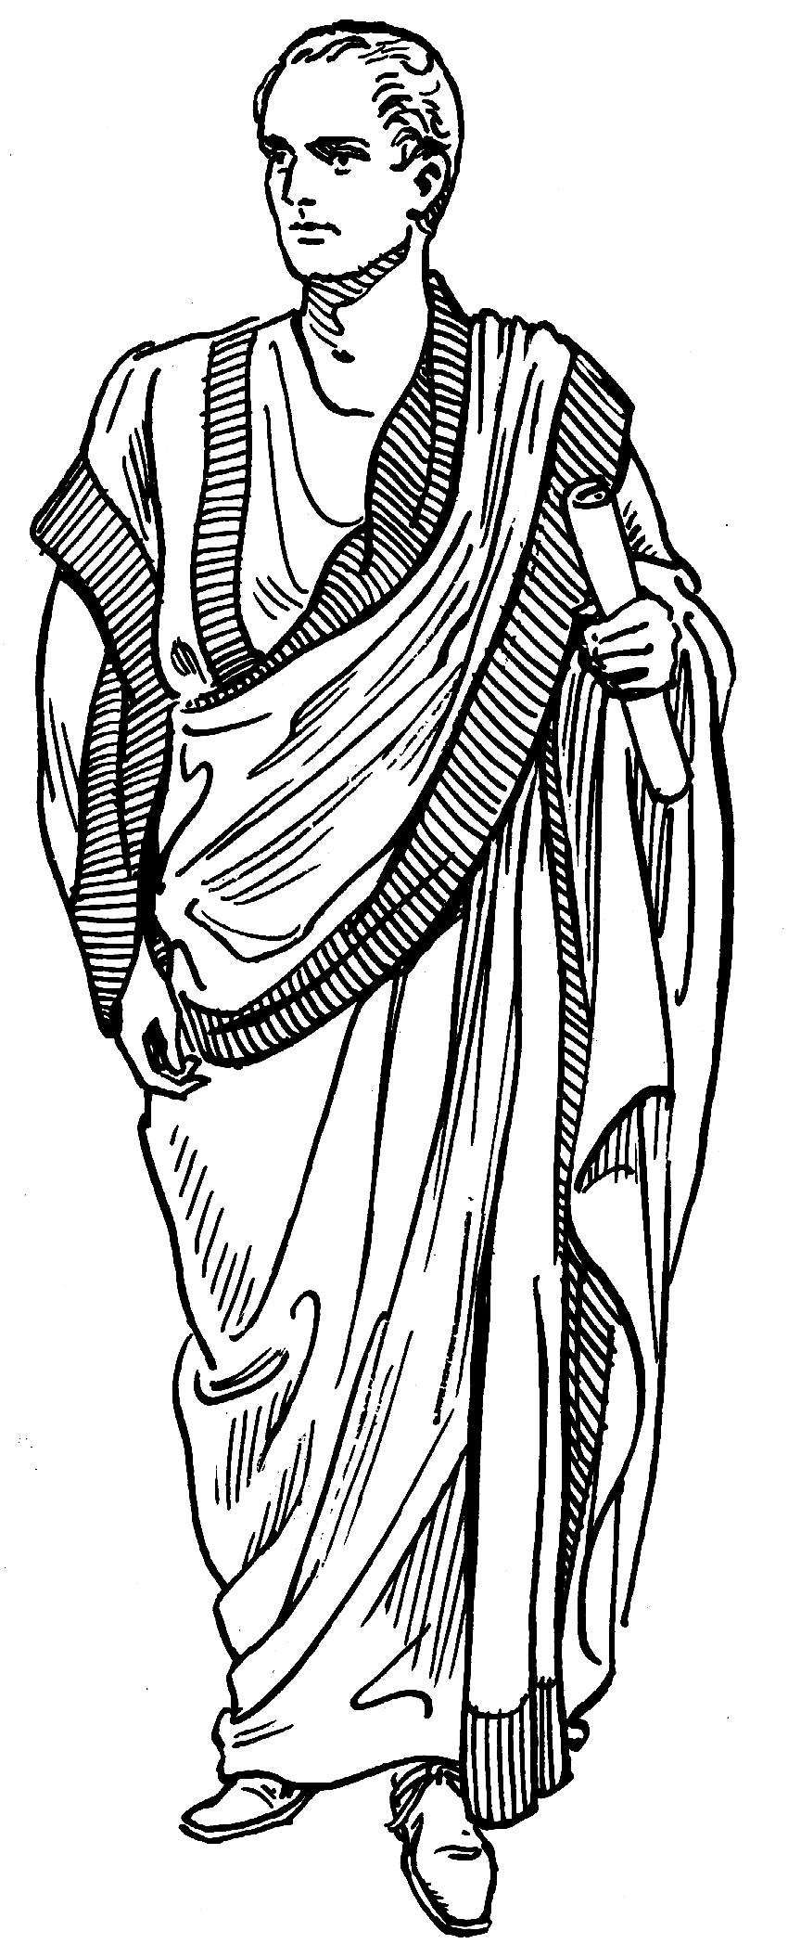
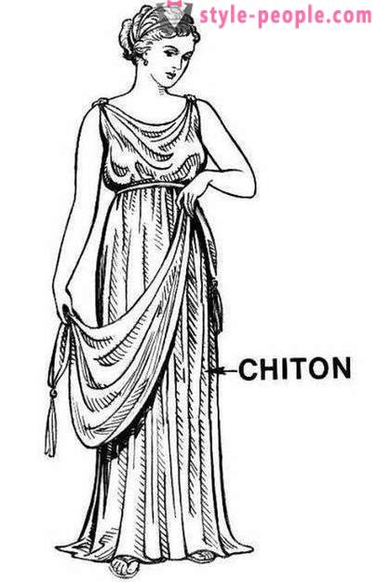
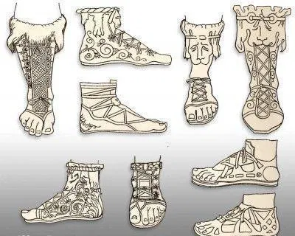
Oblačila
narejena iz volne in lanu
bogati-draga svila
Ž in M obleka se ni prav dosti razlikovala
moški-tunika do kolen(hiton)
ženske-barvno oblečene,tunika do tal
revni/sužnji-neobarvana oblačila
otroci-čisto kratke tunike
obutev-usnjene sandale

Slide 4
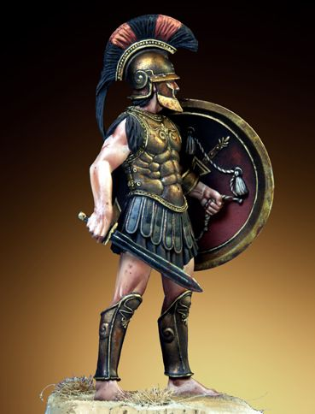
Moški
odločali moški
glava družine
večino časa preživeli zdoma
prirejanje zabav
urjenje v gimnazijah
sodelovanje v politiki

Slide 5

Ženske
pazili očetje,možje in bratje
dedovanje lastnine,politika
poroka
namen zakona:pridobiti otroka
vzgoja otrok,gospodinjstvo

Slide 6
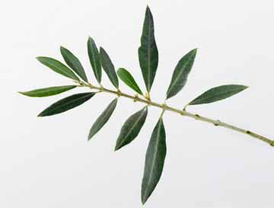

Rojstvo
rojevanje doma
pomagale starejše ženske in izkušne sužnje
deček-oljčna vejica
deklica-volnen trak
dojenčkova prihodnost
nezaželeni otroci
ime

Slide 7

Odraščanje
veliko igrač
šolanje
deček-pedagog
deklice-zasebni učitelji
pisanje,računanje,branje,glasba,telovadba
Apolon in Artemida

Slide 8
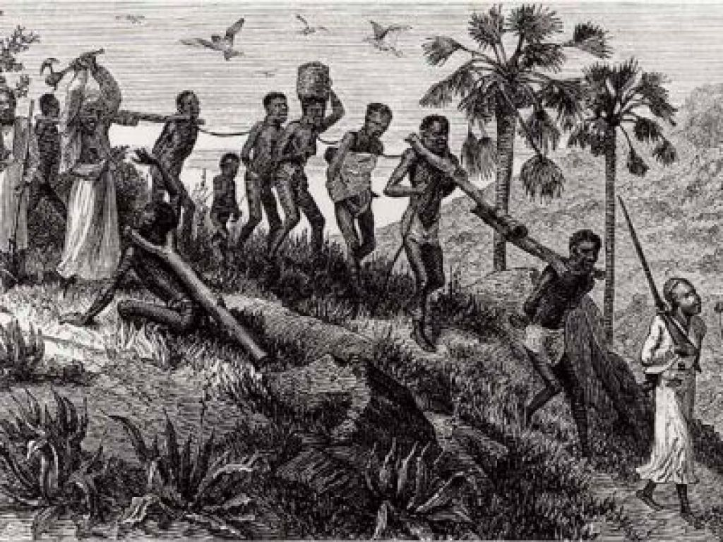
Sužnji
pridobivanje
delo-rudniki,hiše,podeželje,trgovina,menjava denarja,...
država-cestarji,policisti,pomaganje pri kovanju denarja
omejena svoboda
odločal o družini-gospodar

Slide 9
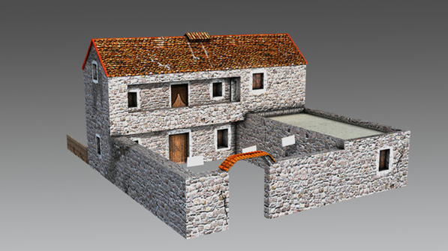
Dom
skromne hiše
zidanje iz opek,ki so bile posušene na soncu
odpiranje vrat navzven
tanke stene
skromna notranja oprema
bogati-hiše izven mesta

Slide 10
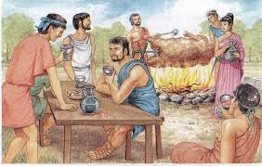
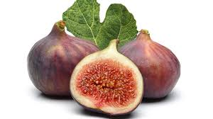
Hrana
revnejši:zelenjava,žitarice in ponekod ribe
bogati:meso
najljubša pijača:vino,ki so ga redčili z vodo
sladica:fige
Grški zajtrk:kruh pomočen v vino

Slide 11
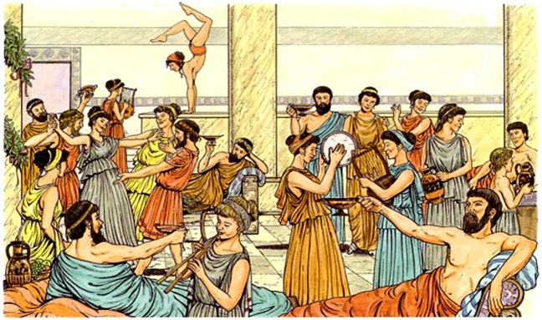
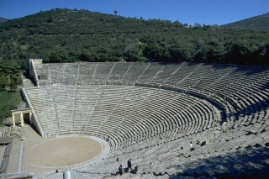
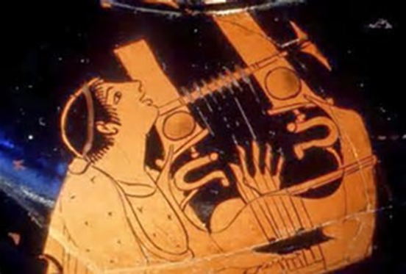
Zabava in igra
Bogati-veliko časa za prirejaje zabav,obiskovanje telovadnic in igre vseh vrst
zelo pomembna glasba
vsaka štiri leta Olimpijske igre
gledališča
tragedije in komedije
nastopali samo moški
Atene-prirejanje v čast bogu Dionizu

Slide 12
Kmet in meščan
Kmetje:-garaško življenje,pravijo da so bili zadovoljni
največji dobiček:gojenje oljke in trte
živinoreja,gojenje čebel
med:edino znano sladilo
Meščanke:ostajanje doma Meščani:-odhod(polisi trg
redko zapuščanje hišnega kroga -javne ustanove in skrb za podjetja
Tragedije -simpozije
bolj izobražene-žene tujcev

Slide 13
Viri
RAZPOTNIK, Jelka Miranda in SNOJ, Damjan. Raziskujem preteklost: učbenik za zgodovino v 7 razredu osnovne šole. Ljubljana: Rokus Klett, 2015. str. 55,56
https://dijaski.net/gradivo/zgo_ref_grcija__vsakdanje_zivljenje_01?r=1

Slide 14

HVALA ZA VAŠO POZORNOST! ☺

